Slide 1
8.2. Bauarten, Belastungen und Beanspruchungen

Slide 2
Inhalt
8.1 Flugzeugzelle
Airframe
8.2 Bauarten, Belastung und Beanspruchung der Struktur
System design, loads and stresses
8.3 Fahrwerk, Räder, Reifen und Bremsen
Landing gear, wheels, tyres and brakes
8.4 Masse und Schwerpunkt
Mass and balance
8.5 Steuerung
Flight controls
8.6 Instrumentierung
Instruments
8.7 Aufrüsten von Segelflugzeugen, Ruderanschlüsse
Rigging of aircraft, connection of control surfaces
8.8 Handbücher und Betriebsanweisungen
Manuals and documents
8.9 Lufttüchtigkeit und Instandhaltung
Airworthiness and maintenance
8.10 Zelle, Motoren und Propeller
Airframe, engines and propellers
8.11 Wasserballastanlagen
Water ballast systems
8.12 Batterien (Kapazität und Einsatzgrenzen)
Batteries (performance and operational limitations)
8.13 Rettungsfallschirme
Emergency parachutes
8.14 Notaustiegshilfen
Emergency bail-out aid

Slide 3
Inhalt
8.2 Bauarten, Belastung und Beanspruchung der Struktur
System design, loads and stresses
8.2.1 Bauarten und Bauweisen
  Kunststoffbauweise
  Holzbauweise
  Gemischtbauweise
  Metallbauweise
8.2.2 Wirkung von Lasten und überlagerten Lasten auf die Struktur
  Belastung und Beanspruchung
  Beanspruchungsarten
  Beanspruchungsgrenzen
  Sicherheitsfaktoren

Slide 4
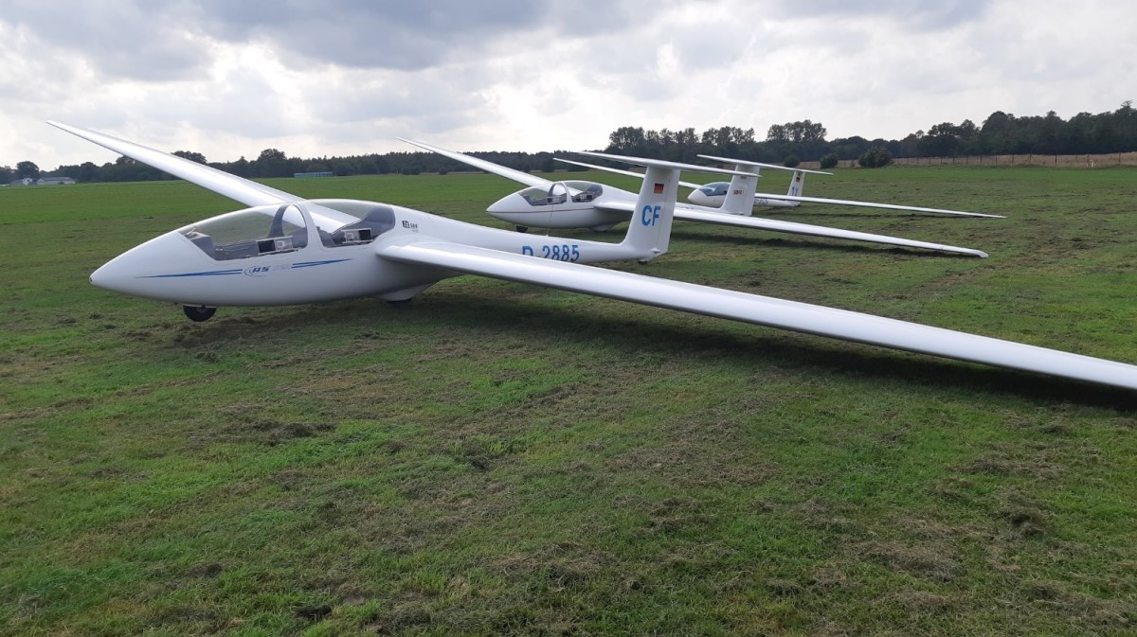
Kunststoffbauweise

Slide 5
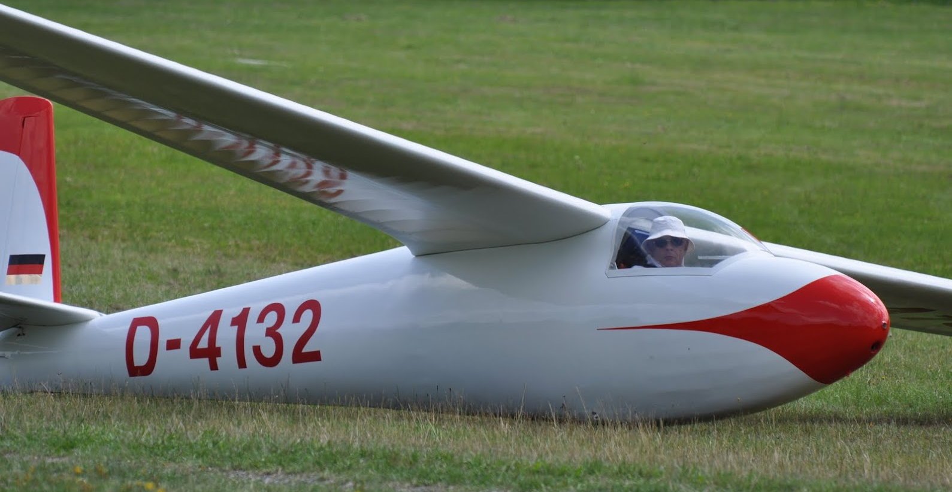
Holzbauweise

Slide 6
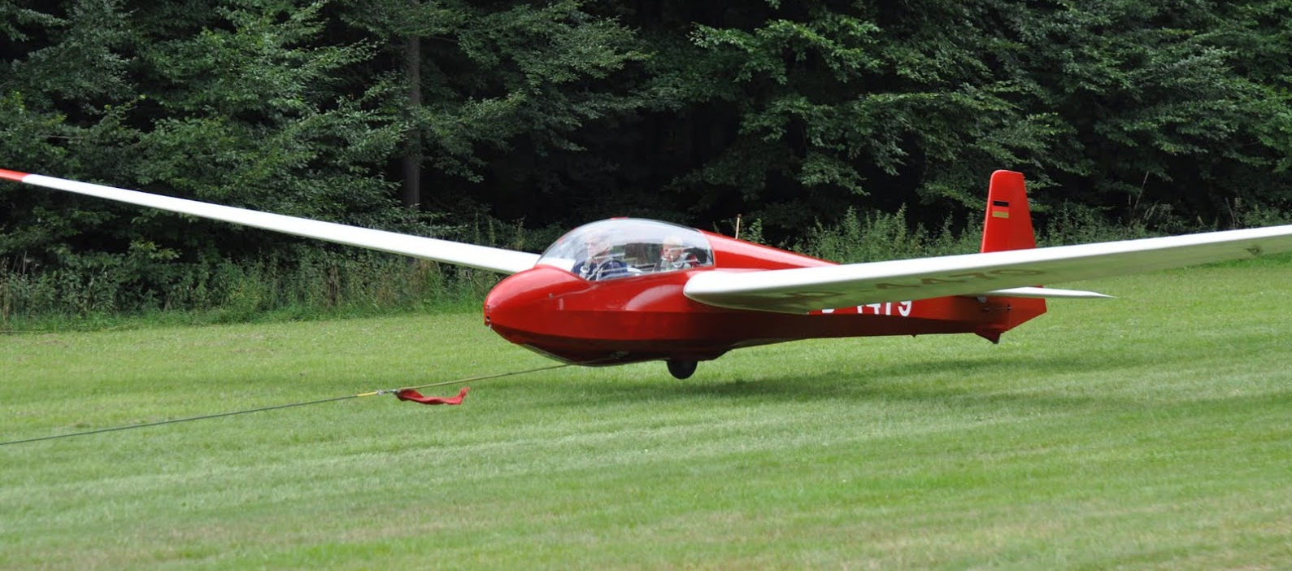
Gemischtbauweise

Slide 7
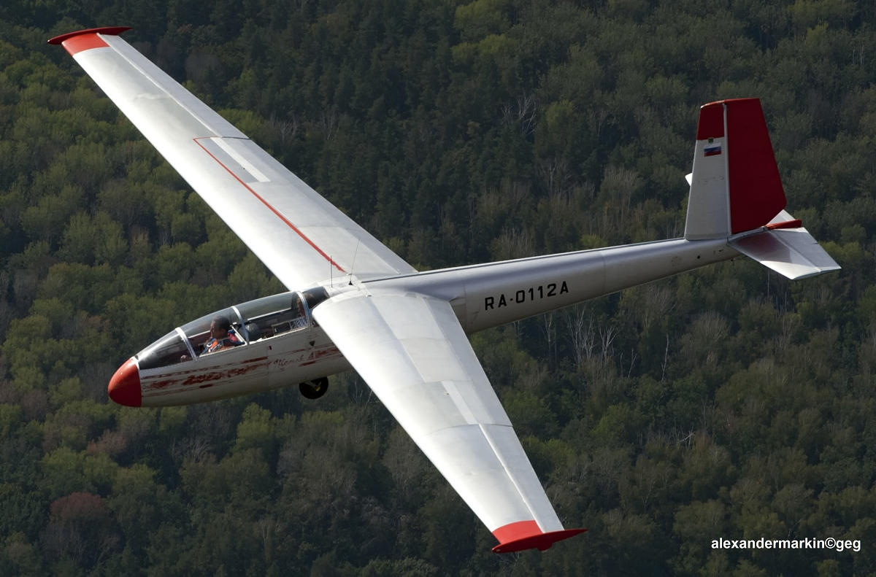
Metallbauweise

Slide 8
Inhalt
8.2 Bauarten, Belastung und Beanspruchung der Struktur
System design, loads and stresses
8.2.1 Bauarten und Bauweisen
  Kunststoffbauweise
  Holzbauweise
  Gemischtbauweise
  Metallbauweise
8.2.2 Wirkung von Lasten und überlagerten Lasten auf die Struktur
  Belastung und Beanspruchung
  Beanspruchungsarten
  Beanspruchungsgrenzen
  Sicherheitsfaktoren

Slide 9
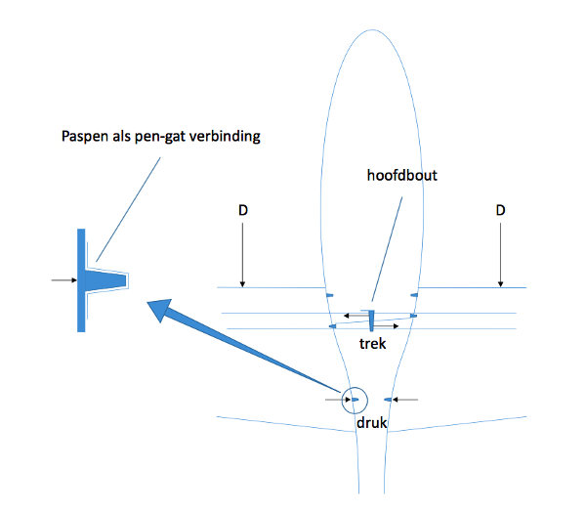
Horizontale Belastungen des Flügels (D=Druckkraft)
Passstift als Steckverbindung
Hauptbolzen
ruck
ruck
Hauptholm
Zug
Druck

Slide 10
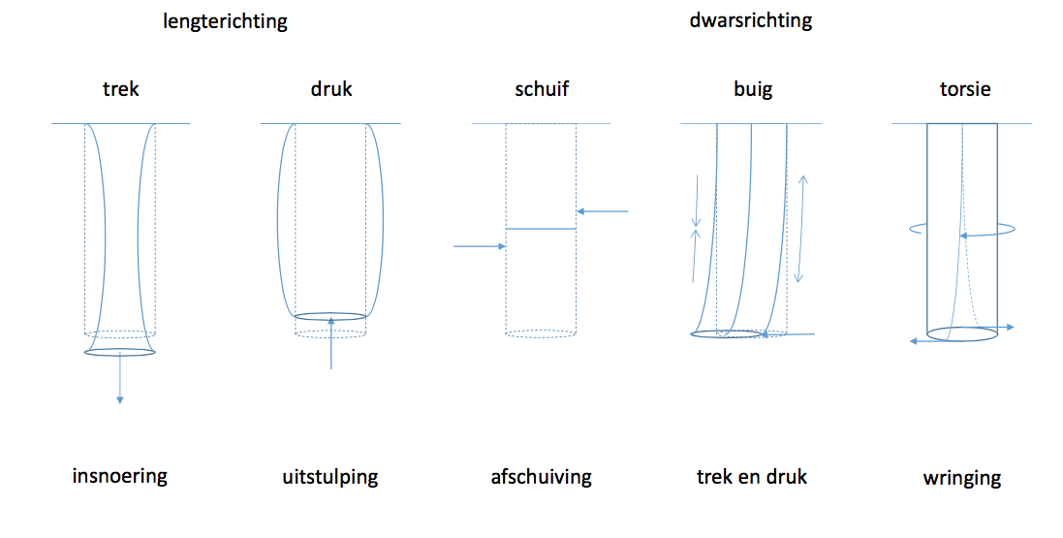
Wirkung von Lasten auf die Struktur
Längsrichtung
Querrichtung
Zug
Druck
Scherung
Biegung
Torsion
Einschnürung
Verdickung
Abscherung
Zug und Schub
Verwindung

Slide 11
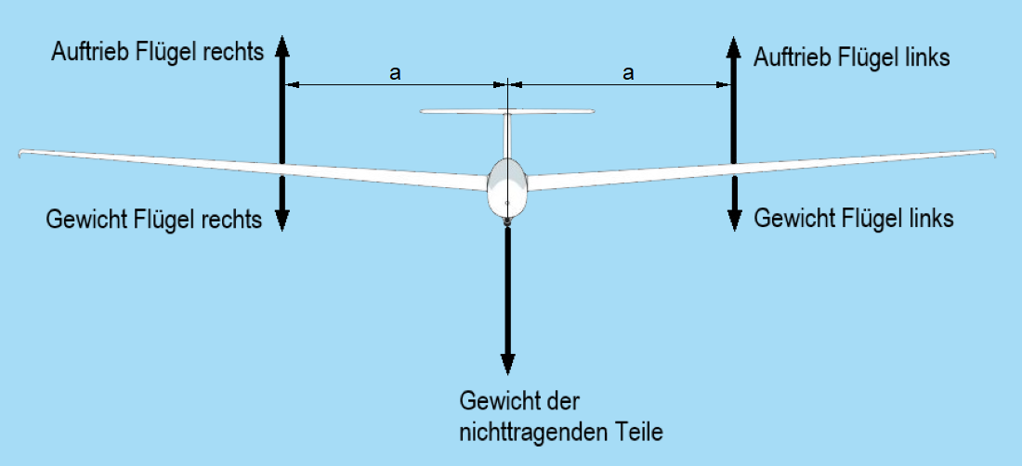
Gewicht der nichttragenden Teile

Slide 12
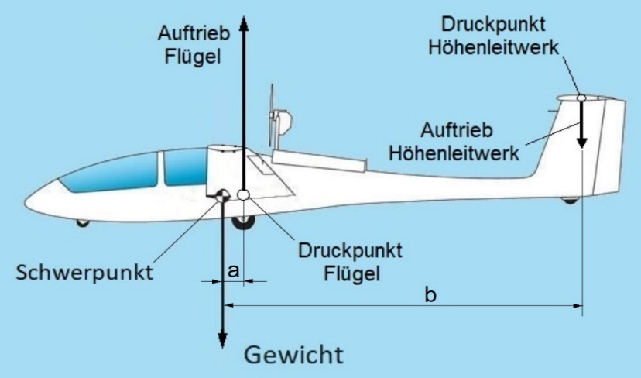
Schwerpunkt und Druckpunkt

Slide 13
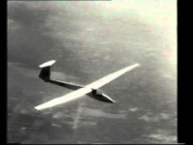
Ruderflattern SB9

Slide 14

Ruderflattern am Modell

Slide 15
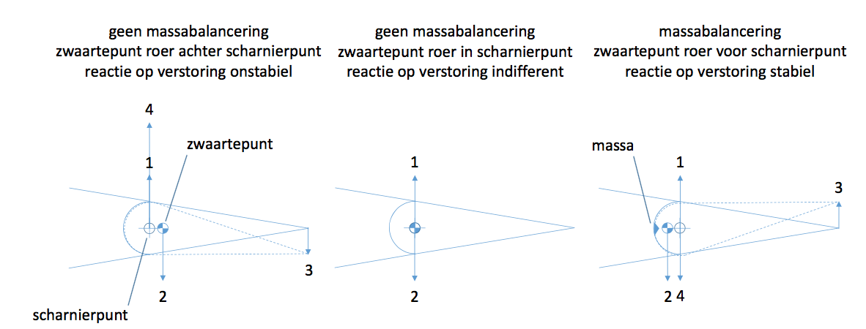
Ruderflattern Erklärung
Kein Masseausgleich
Schwerpunkt hinter dem Drehpunkt
Reaktion auf Störung ist instabil
Kein Masseausgleich
Schwerpunkt liegt im Drehpunkt
Reaktion auf Störung ist unbestimmt
Mit Masseausgleich
Schwerpunkt liegt vor Drehpunkt
Reaktion auf Störung ist stabil
Schwerpunkt
Masse
Drehpunkt
1: Richtung der Störungskraft; 2: Gegenkraft am Schwerpunkt; 3: Reaktion des Ruders; 4: Reaktion des Flügels

Slide 16
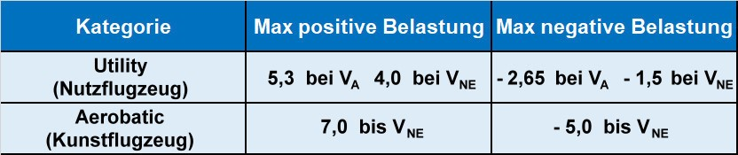
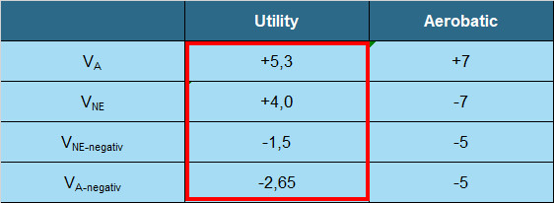
Lastvielfache im Kurvenflug
Pro Kategorie (Utility oder Aerobatic) gilt ein maximaler positiver und negativer Wert des Lastfaktors
Wenn diese Werte überschritten werden, wird die maximale Auslegungslast des Flugzeugs überschritten und es besteht die Gefahr von Strukturschäden.
Die Lastgrenzen sind in den Bauvorschriften für Segelflugzeuge (CS-22) festgelegt.
Du siehst, dass ein Luftfahrzeug wie die LS.4 am Anfang des gelben Bereichs (VA) auf dem Fahrtmesser eine Kraft von mindestens dem 5,3-fachen des Eigengewichts ohne Schaden aufnehmen können muss.
Bei VNE (der maximal zulässigen Geschwindigkeit in ruhiger Luft) muss die LS.4 eine Kraft vom 4-fachen ihres Eigengewichts aufnehmen können

Slide 17
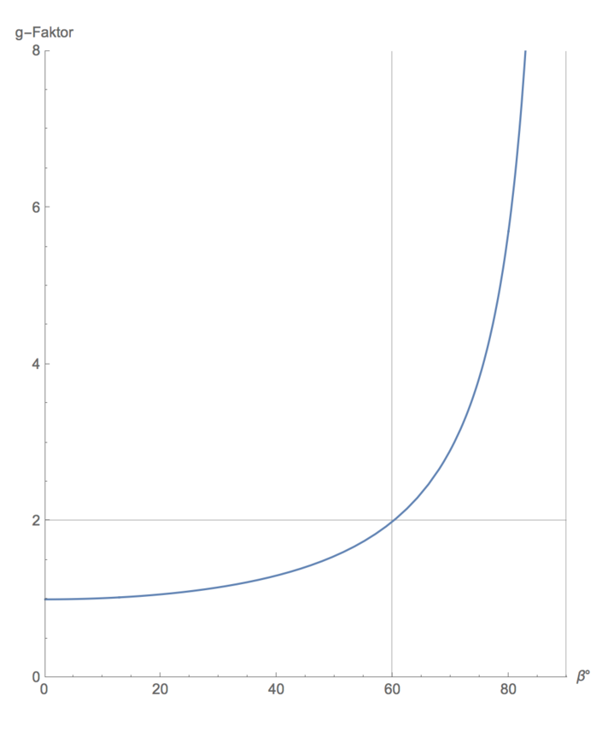
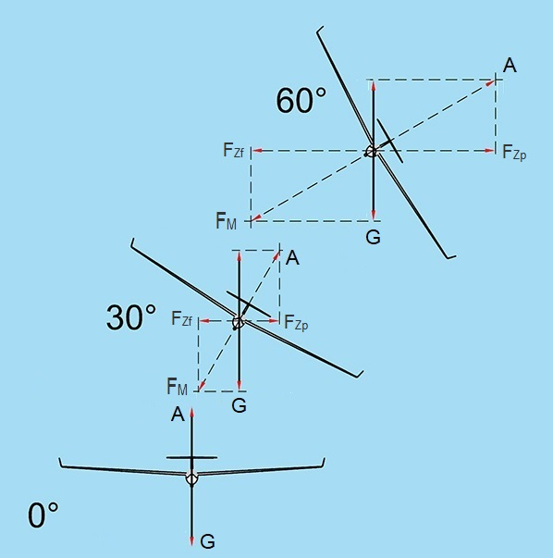
Erhöhung des Lastvielfachen
Eine Erhöhung des Lastvielfachen kann nicht nur zu Schäden, sondern auch zu einer höheren Überziehgeschwindigkeit (Vs) führen

Slide 18
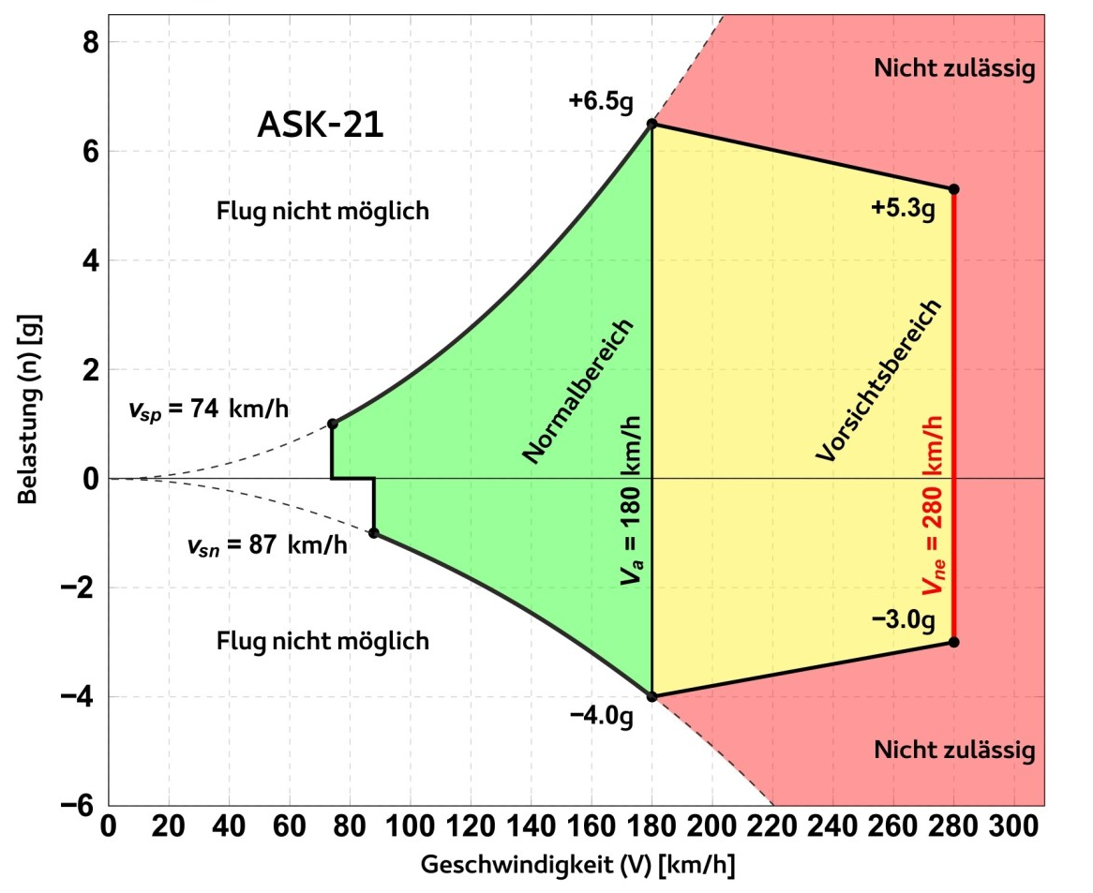
Belastungsgrenzen
Die oben genannten Beanspruchungen werden im Last- oder Manövrierdiagramm kombiniert, welches die Belastungsmöglichkeiten bei der jeweiligen Fluggeschwindigkeit zeigt. Eine andere Bezeichnung für dieses Diagramm ist das V-n-Diagramm.
Auf der horizontalen Achse steht die angezeigte Fluggeschwindigkeit, auf der vertikalen Achse der Lastfaktor n.
Die beiden gebogenen Linien zeigen die Überziehgeschwindigkeit beim jeweiligen Lastfaktor.
Beladungs-, Manövrier- oder v-n-Diagramm für ein Luftfahrzeug der Kategorie U (Utility)

Slide 19
Zusammenfassung
VS1g ist die Überziehgeschwindigkeit bei einer Last von 1 g
VS ist die Überziehgeschwindigkeit
VFE ist die maximale Geschwindigkeit mit ausgefahrenen Wölbklappen (nicht neutral oder negativ)
VA ist die Manövriergeschwindigkeit
VNE ist die maximal zulässige Geschwindigkeit auch mit Wölbklappen neutral oder negativ
Eine obere Geschwindigkeitsgrenze für die Bremsklappen gibt es nicht. Sie heißen ja auch Sturzflugbremsen!

Slide 20
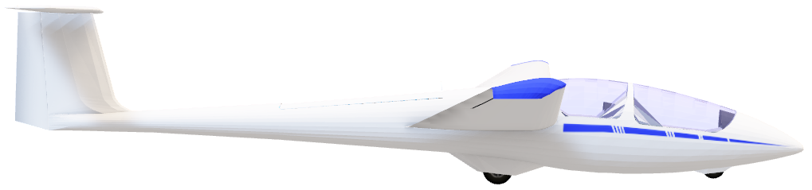

Kräfte im Windenstart
FA
FV
FW
FG
Windenseilkraftrichtung
$$β$$
FSG

Slide 21
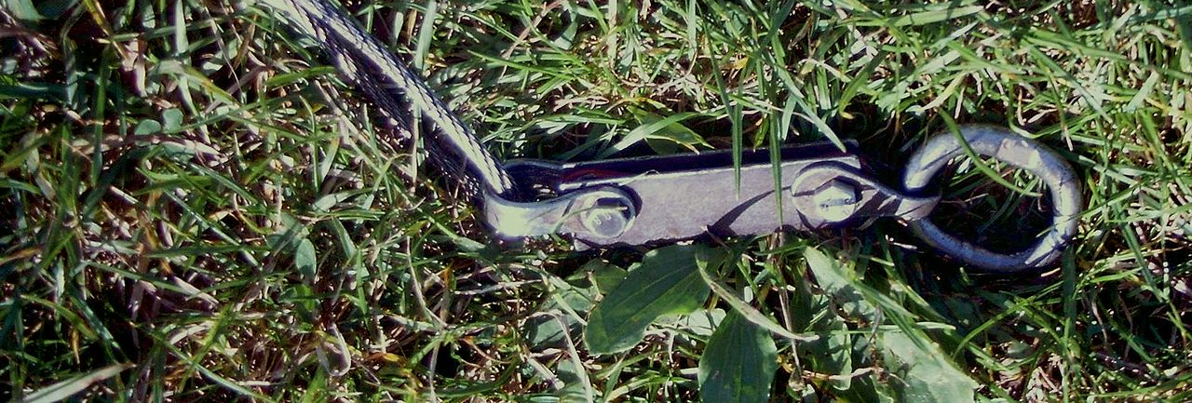
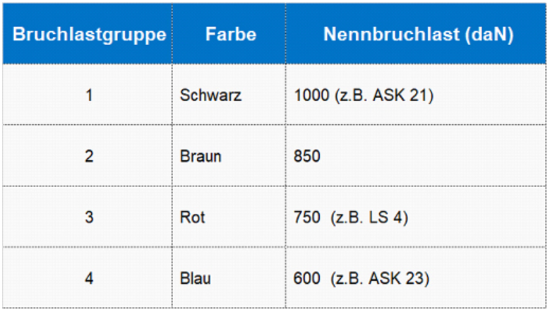
Sollbruchstellen
Die Belastungsgrenzen der einzelnen Segelflugzeuge sind sehr verschieden, daher ist es wichtig, dass du die im Flughandbuch vorgeschriebene Sollbruchstelle für den Windenstart verwendest.

